Slide 1
MAGNETICKÉ POLE
CÍVKY S PROUDEM
aneb
O jednom jednoduchém pravidle
PaedDr. Jozef Beňuška
jbenuska@nextra.sk

Slide 2
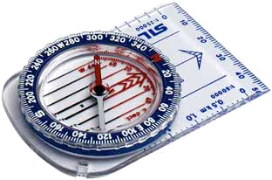
Víme, že
Budeme-li postupně umísťovat magnetku v magnetickém
poli, její poloha se bude měnit.

Slide 3
Víme, že
Orientace indukčních čar magnetu je od severního
magnetického pólu k jižnímu magnetickému pólu.

Slide 4

Víme, že
+
-
Cívka s jádrem z magneticky měkké oceli se stává
elektromagnetem.

Slide 5
Určení magnetických pólů cívky s proudem
osa cívky
N
S
+
-
Pravou ruku přiložíme k cívce tak, že zahnuté prsty ukazují
směr elektrického proudu v jejích závitech. Odtažený palec
ukazuje severní pól magnetického pole cívky.

Slide 6
Magnetky mezi póly magnetů
Magnetky umístěné mezi nesouhlasnými póly dvou tyčo-
vých magnetů se ustálí tak, že jejich podélní osa je kolmá
k stěnám pólů magnetů.

Slide 7
Stejnorodé (homogenní) magnetické pole
Indukční čáry tohoto pole jsou rovnoběžné.
Směřují od severního pólu jednoho magnetu k jižnímu
pólu druhého magnetu.

Slide 8
Stejnorodé (homogenní) magnetické pole
osa cívky
V dutině cívky s elektrickým proudem v blízkosti její
osy je magnetické pole stejnorodé.

